Slide 1
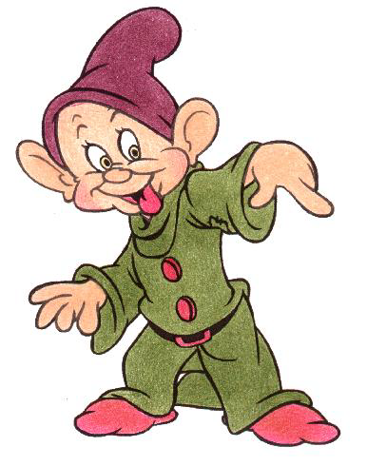
Здоровый образ жизни и его составляющие
Здоровье гораздо больше зависит от наших привычек и питания, чем от врачебного искусства.
Д.Леббок

Slide 2
Психическое благополучие
Физическое благополучие
Социальное благополучие
ЗДОРОВЬЕ

Slide 3
Составляющие здорового образа жизни
Рациональное питание
Личная гигиена
Оптимальный двигательный режим
Отказ от вредных привычек
Закаливание
Положительные эмоции

Slide 4
Формирование здорового образа жизни
Воспитание культуры поведения
Физическая культура и спорт
Учебно-воспитательная работа
Лечебно-профилактические мероприятия
Оздоровительные мероприятия

Slide 5
Лечебно-профилактические и оздоровительные мероприятия:
Лечебная физкультура;
Оздоровительные мероприятия:
Пребывание детей в санаториях различной направленности;
Гигиена тела;
Диспансеризация, контроль часто болеющих детей;
Физиолечение;
Массаж – лечебный, профилактический
Воспитание
культуры поведения
Профилактические прививки;
Ионизация воздуха при помощи люстры Чижевского;??????
Физиопроцедуры , ингаляции;
Соблюдение норм СанПина;
Физическая культура и спорт
Культура питания;
Культура общения;
Воспитание нравственности;
Умение справедливо оценить свои поступки и поступки сверстников
Физкультурные досуги и развлечения
Дни здоровья; турпоходы;
Занятия в спортивных секциях;
Обучение плаванию;
Участие в спартакиадах и соревнованиях;
Учебно-воспитательная работа

Slide 6
Создание в учебно-воспитательном процессе условий для сохранения, укрепления и восстановления здоровья школьников
обязательный учет возрастных норм режима труда и отдыха;
проведение физкультминуток, пауз с пассивным отдыхом;
комфортность обучения, доброжелательная обстановка на уроке;
личностно-ориентированный подход;
разнообразие форм учебной деятельности;
обучение учащихся рациональной организации труда.

Slide 7
Работоспособность учащихся на уроке:
Начальное звено | Среднее звено | Старшее звено
10 – 15 мин | 20-25 мин | 25 – 30 мин
Эффективность усвоения знаний урока:
5 – 25 мин | 25 – 35 % | 35 – 40%
80% | 60 – 40% | 10%

